Slide 1
YESSマニュアル（学生用） 国際ロータリー 青少年交換委員会
Youth Exchange Support System
マニュアルダウンロード https://rijyec.org/
各種資料→YESSマニュアル
RIJYEM YESS委員会
©2017 RIJYEM. All rights reserved.
Notes:
学生サポートシステムの説明をいたします。
このシステムの名前はYESSといいます。
Youth Exchange Support System
の頭文字をとった略名となっています。
つまり、学生の皆さんをサポートする。または学生を守るためのシステムです。

Slide 2
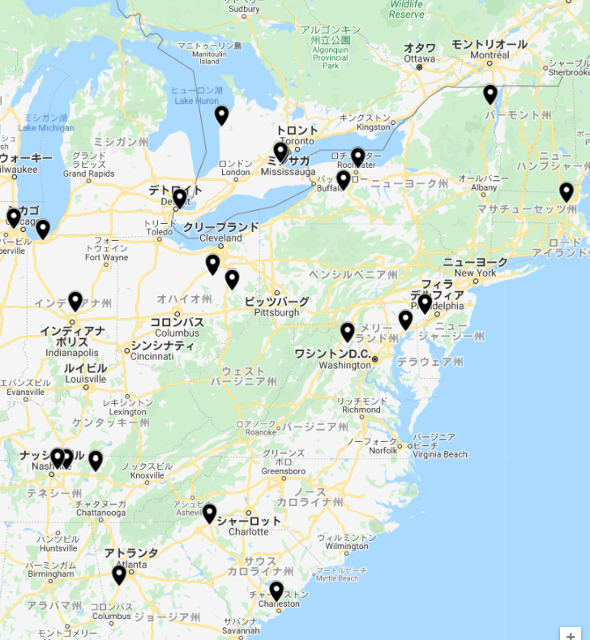
入力時期
オリエン時期 入力時期 | ページ名 | 作業者 | 説明内容
6月-7月 | OBSマンスリーレポート | OBS | 直接入力
7月-6月 | OBSホストファミリー情報 | OBS | GFに記載のホストファミリーを入力します。
7月-8月 | 自宅出発日の入力 | OBS、IBS | IBSの分はクラブもしくは地区が入力をしてください。
5月-8月 | 帰国日の入力 | OBS、IBS | IBSの分はクラブもしくは地区が入力をしてください。
ホストファミリーの情報からこのような地図を作成することができます。
災害や事件の時に役立ちます。
Notes:
入力時期の目安はこの表のとおりとなっております。
マンスリーレポートは提出義務がありますので、毎月月初めに必ず提出してください。
ホストファミリーの住所などの連絡先も必ず入力をお願いします。
日本を含め世界では、いろいろな災害が起こっています。
地震や台風だけでなくテロや銃の乱射事件などもあります。
そのようなときに、皆さんの居場所を日本で特定する方法は唯一このYESSだけです。
事件や事故に巻き込まれていないかなど、住んでいるところがわかれば相当部分は想像できます。
東日本大震災では、ロータリーの青少年交換委員自身も被災してしまい学生に対して何もできない状態となりました。
日本の学生の皆さんがそのようなことに、ならないとは限りません。
必ず、入力をお願いします。
入力時期は、ホストファミリーが決まり次第すぐに入力してください。
これは義務になります
自宅出発日と帰国日も決まり次第入力してください。
｛NEXT｝

Slide 3
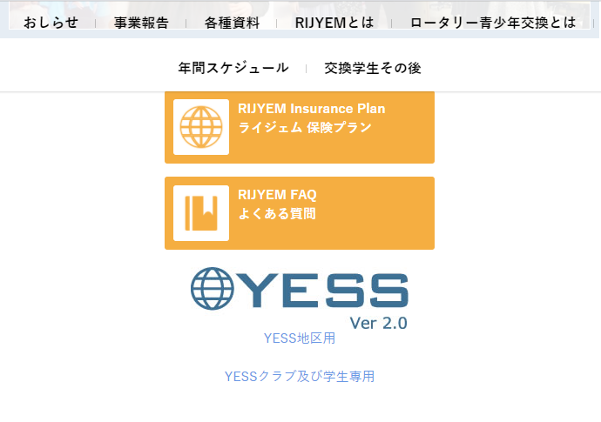
ログイン
URL
https://yess.rijyec.org/mp/rijyec/mypage.php
ログインID：（学生基本情報の学生名の下部に表示）
パスワード：電話番号（家電話、ハイフン無し）
※パスワードは必ず変更してください。
※パスワードは必ずメモしてください。
※アクセス方法１
上記のURLをブラウザのアドレスバーに入力する。
※アクセス方法２
ブラウザで「RIJYEM」を検索し、「YESSクラブ及び学生専用」
をクリックします。
では、実際にログインしてみましょう。
どうしても、ログインできない場合はYESSログインマニュアルをご覧ください。
Notes:
では、最初にログインから説明いたします。
ログインができれば、そのあとは難しいところはほとんどありません。
マンスリーレポートを毎月書くことと次のホストファミリーが決まったときに情報を入力することは義務になります。
では、インターネットに接続できているか確認してください。
アクセス方法は二つご紹介します。
アクセス方法１は
URL（アニメ）をブラウザのアドレスバーに入力する。
アクセス方法２
ブラウザで「RIJYEM」を検索し、「YESSクラブ及び学生専用」（アニメ）をクリックします。
では、ログインしてみましょう。
｛10秒待つ｝
｛NEXT｝

Slide 4
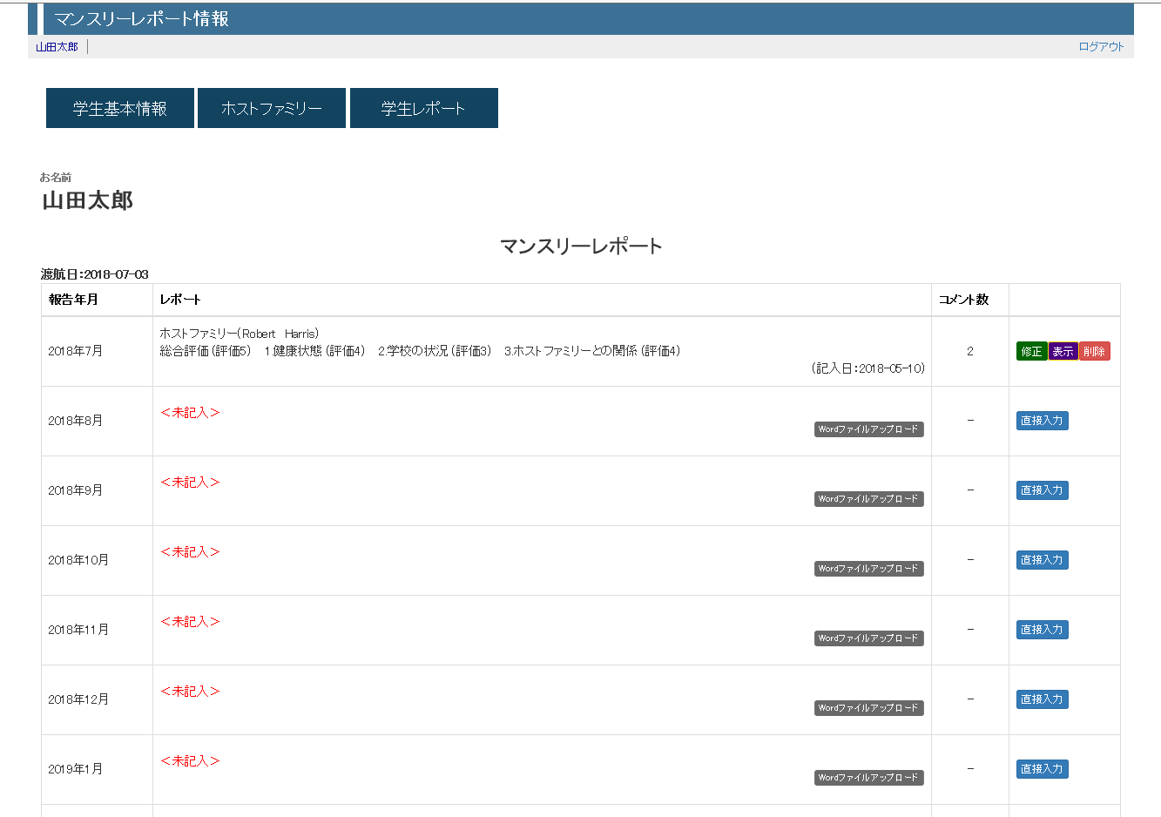
OBSマンスリーレポート／直接入力（学生）
直接入力の場合は、大まかな情報を表示できます
編集や削除は学生本人しかできません。
YESSへ直接入力します。入力後コメントなどの機能が使えます
Wordでマンスリーレポートを提出する場合はこちらからアップロードしてください。
Notes:
マンスリーレポートの入力方法を説明します。
マンスリーレポートの提出方法は2つあります。
これは、どちらでも自由に使えるというものではありません。
二つの方法のいずれかを、地区が決めておりますので地区委員会の指示に従ってください。
ログインしたら、「マンスリーＲ」のボタンを押します。
直接入力する場合はこちら（アニメ）をクリックします。
Wordでマンスリーレポートを提出する場合はこちら（アニメ）からアップロードしてください。
コメントを書く場合には「表示」のボタンを押してレポートを表示しますとコメントできます。
｛NEXT}

Slide 5
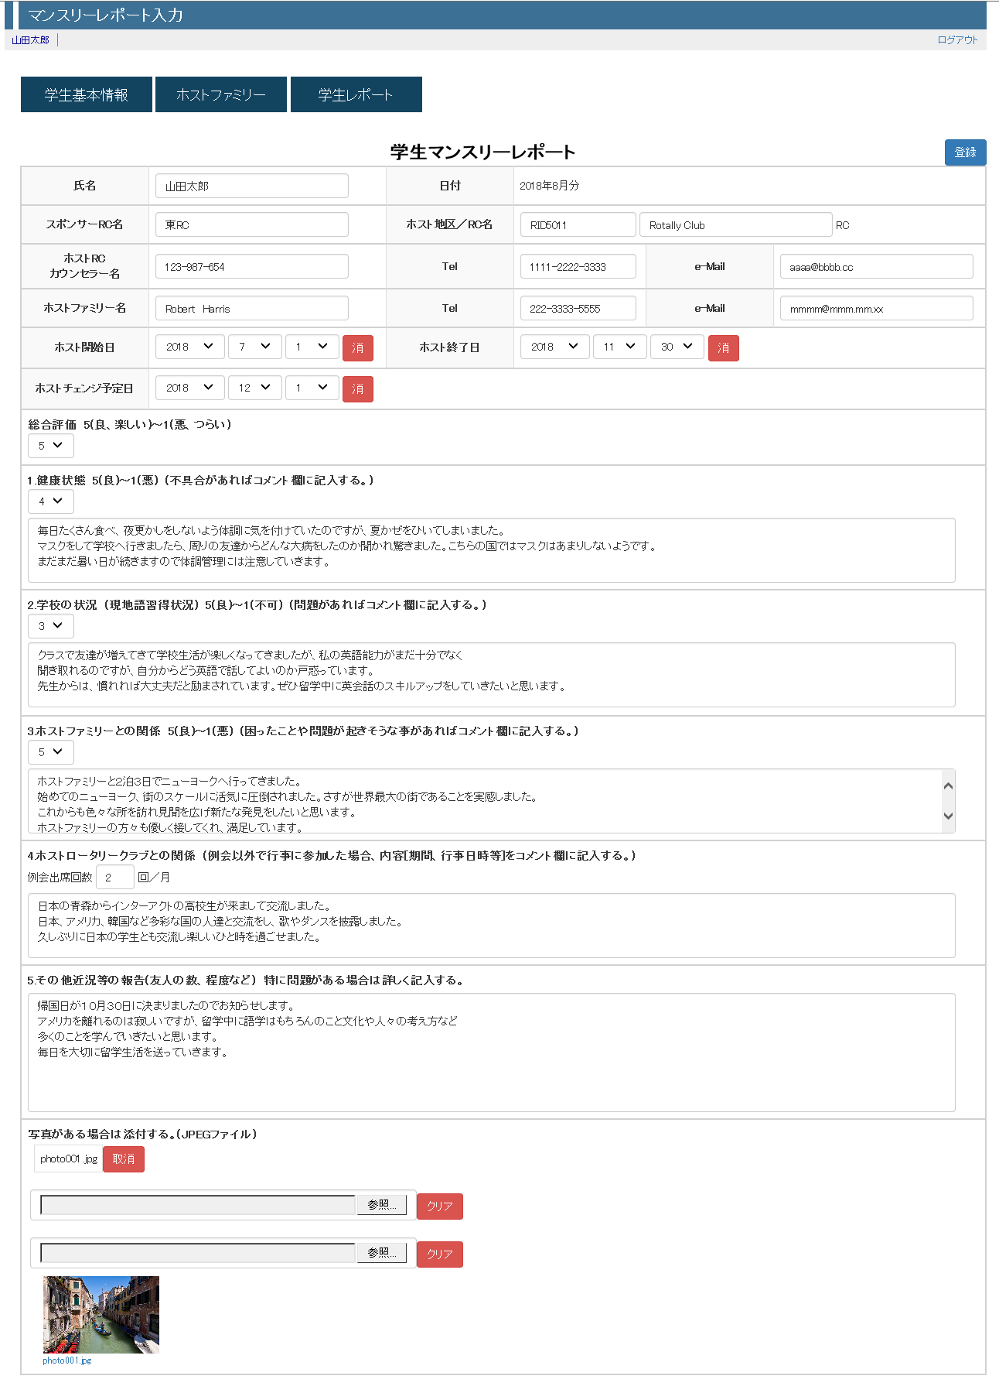
OBSマンスリーレポート／直接入力（学生）
マンスリー（学生）レポートをYESSへ直接入力できます。
マンスリーレポートが入力されると地区にメールが送信されます。
委員会と学生本人相互にコメントを書くことができます。
写真を2枚登録できます。
Notes:
マンスリーレポートの直接入力についてですが、画面に従って入力していくだけです。
まずは、出発前までに練習をかねて入力してみましょう。
地区委員会からのコメントも練習しましょう。
地区委員会の委員はオリエンテーションの中で練習する時間を設けるようにしましょう。
｛NEXT｝

Slide 6
OBSホストファミリー情報更新（学生）
派遣学生がホストファミリー情報を更新する。
予定されているホストファミリーをすべて入力してください。
ホストファミリーの移動時期は予定でかまいません。
移動しましたら必ず移動時期を更新してください。
安全のために、入力を忘れないようにお願いします。
ホストの終了日などを編集する場合は、「編集」ボタンを押します
Notes:
ホスト不ファミリーの情報は最も重要な情報の一つです。
正確に入力しましょう。
ホストファミリーは、出発前の時点では一人目のホストファミリーしかわからないのが普通です。
まずは、そのホストファミリーを入力して地図に表示されるかテストしてください。
それから、渡航後に次のホストファミリーが決まったらすぐに入力してください。
もう一度いいますが、このホストファミリーの情報は最も重要な情報となります。
正確に入力してください。
｛NEXT｝

Slide 7
OBS、IBS自宅出発日の入力
学生が自宅出発日を入力する。
自宅出発j日
「編集」ボタンを押します。
渡航日ではなく自宅を出る日を入力してください。
渡航日と自宅出発日が同じ場合もあります。
IBSの分はクラブもしくは地区で入力してください。
保険に関係する大事な部分のため、入力を忘れないようにお願いします。
7
Notes:
出発前2，3か月前にはフライトの予約も終わっていると思います。
「学生基本情報」から「編集」のボタンをおして、編集画面に移ります。
自宅出発日を入力してください。
RIへの報告事項にも入っておりますので必ず入力をお願いします。
受入学生については地区委員会で正確に入力してください。
受入学生の場合は、この情報により旅行保険がかかりますので確実に入力をお願いします。
｛NEXT｝

Slide 8
7月-8月 交換学生帰国処理
【重要】帰国の日とステータスの変更。
「編集」ボタンを押します。
帰国日を入力します。
これを行わないと、帰国していないことになりデータに不具合が発生します。
IBSの分はクラブもしくは地区で入力してください。
保険に関係する大事な部分のため、入力を忘れないようにお願いします。
8
Notes:
帰国前2，3か月前には飛行機の予約も終わっていると思います。
「学生基本情報」から「編集」のボタンをおして、編集画面に移ります。
帰国日を入力してください。
受入学生については地区委員会で正確に入力してください。
受入学生の場合は、この情報により旅行保険がかかりますので確実に入力をお願いします。
｛NEXT｝

